Slide 1
IPD与在IT企业项目研发管理中的应用
我们毕业啦
其实是答辩的标题地方

Slide 2
1 背景分析
2 IPD简介
3 应用分析
4 华为IPD体系建设
目 录
5 总结与启示

Slide 3
1 背景分析

Slide 4
1 背景分析
“
21世纪以来，企业在产品开发中逐渐面对越来越多的挑战：1 公司普遍增长乏力；
2 产品竞争压力增大；
3 极其关注产品成本和创新，以增强盈利能力；
更频繁地使用改型产品以满足不同地区细分市场的需求，因此产品研发作为企业发展战略的重要构成，项目管理的有效性已经成为高技术企业的成功要素之一。
面对产品开发中的各种问题与挑战，为了提高新产品开发的效率，提高企业效益，世界级高技术企业近年来纷纷投巨资于研发管理。在这种趋势下，面向流程的跨职能集成产品开发(Integrated Product Development，IPD)管理体系应运而生。
”

Slide 5
2 IPD简介

Slide 6
2 IPD简介
IPD——Integrated Product Development
集成产品开发
是一套先进的、成熟的研发管理思想、模式和方法。
1
IPD（集成产品开发）的思想来源于美国PRTM公司的PACE理论，在这套理论中详细描述了业界最佳的产品开发模式所包含的各个方面。
2
经过IBM公司的实践，IPD已经成为一套包含企业产品开发的思想、模式、工具的系统工程。
3
IPD强调以市场需求作为产品开发的驱动力，将产品开发作为一项投资来管理。

Slide 8
IPD包括三个重组
流程重组
项目和管道管理
结构化流程
跨部门团队
基于市场的创新
异步开发
产品
优化投资组合
公共基础模块
市场管理
产品重组

Slide 10
产品研发周期显著缩短
1
研发费用占总收入的比率降低，人均产出率大幅提高
5
产品成本降低
2
优点
4
3
产品质量普遍提高
花费在中途废止项目上的费用明显减少
产品研发周期显著缩短

Slide 11
对企业的价值
提升产品成功率
提升产品竞争力
适应市场需求
提升技术和平台
培养复合型人才

Slide 12
3 应用分析

Slide 13
(1) (2) (3) (4) (5)
3 应用分析
跨部门团队，包括进行管理的产品评审委员会及具体执行开发过程的产品开发团队基于有效的假设
结构化的流程。IPD流程分为6个阶段及4个主要决策评审点（DCP），这些阶段和决策评审点由跨部门团队进行计划和管理。
一流的子流程，包括计划与控制、阶段决策、技术评审、以用户为中心的设计等。
IPD工具：包括业务及技术上的共生工具
考评：包括团队和个人 绩效考核两个方面：基于产品开发团队（PDT）的指标和基于个人的指标。
构建的关键要素

Slide 14
基于市场的开发。IPD强调产品创新一定是基于市场需求和竞争分析的创新
跨部门、跨系统的协同。产品开发与项目管理是一个跨部门的流程，必须有一个跨部门的小组对最终结果负责，协同各项活动，确保沟通、协调和决策的高效
质量管理贯穿产品开发的整个过程。质量不仅仅是制造过程中的事，产品开发和项目管理的过程也就是追求全面产品质量的过程
同步开发模式。将产品开发按照最终产品、平台、子系统和技术分解为不同层次的任务，并行开发所有层次的任务。
5 在非结构化和过于结构化当中找到平衡。产品开发流程是有限度的创新，基于IPD流程的项目管理也应该是有限度的结构化。
注意点

Slide 15
4 华为IPD

Slide 16
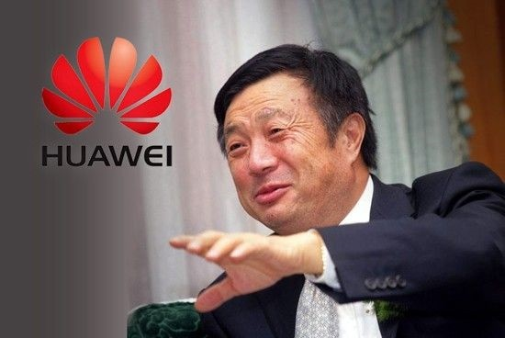
4 华为IPD
背景
（为什么要向IBM学习IPD方法）
1 遇到了IBM公司当年遇到的非常类似的研发管理问题
2 IBM公司系统地解决了存在的主要研发与创新管理问题，并总结出了IPD方法
3 IBM是持续成功创新的国际大企业，学习IBM才能成为IBM，才能超越IBM
4 华为公司做的是长线产品，需要系统、规范、有效和高效的研发与创新管理体系才能保证企业持续成功创新。

Slide 17
IPD实施过程
5 、持续优化IPD
4 、导入试点项目运行IPD
3 、 组建一支强势团队学习和导入IPD
2、 采用“先僵化，后优化，再固化”的方法学习IPD
1 华为研发管理管理问题，包括：
a) 缺乏准确、前瞻的客户需求关注，反复做无用功，浪费资源，造成高成本；
b) 没有跨部门的结构化流程，各部门都有自己的流程，但部门流程之间是靠人工衔接，运作过程割裂；
c) 组织上存在本位主义，部门墙，各自为政，造成内耗；
d) 专业技能不足，作业不规范，依赖英雄，这些英雄的成功难以复制；
e) 项目计划无效，项目实施混乱，无变更控制，版本泛滥；
挑选沉得下心、责任心强的员工参加IPD团队，一定要踏踏实实、认认真真地学习；IPD是全流程的行为，各个部门都要走到IPD里来
4 2000年5月17日，华为无线业务部大容量移动交换机VMSC6.0产品作为IPD第一个试点，在IBM顾问指导下经历了10个月的研发周期，整个流程完成了首次试运行。经过在3个产品历时一年的试点，IPD流程在华为取得了比较好的效果，产品研发的总周期降低了50%左右。2002年，所有新启动的项目都按照IPD流程来运作。
2 面对研发和市场部门的排斥抵触，1999年11月16日，在IPD第一阶段总结汇报会上，任正非提出“先僵化，后优化，再固化”的变革方针，5年内不许任何改良，5年之后局部改动，10年以后才能结构性改动。
1、 系统诊断

Slide 18
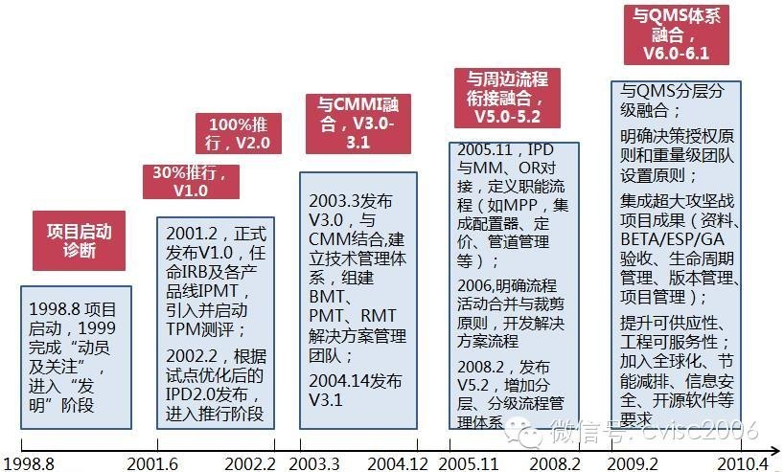
华为IPD体系持续优化历程

Slide 19
项目级
概念
计划
开发
验证
发布
生命周期
支撑IPD流程
功能级
过程管理
配置
需求
项目
技术
内部
......
管理
管理
管理
评审
问题
流程
流程
流程
流程
报告
流程
IPD主流程及阶段流程是项目级的流程，它需要功能级的过程管理流程(子流程)进行支撑

Slide 20
产品战略及决策
产品战略
产品决策评审
产品规划、产品开发、生命周管理
市场管理及产品规划 （MM）
生命周期管理
概念
计划
开发
验证
发布
集成产品开发流程（IPD）
平台及技术
研发
平台及技术开发
项目管理
需求管理
技术评审
配置管理
硬件开发
软件开发
绩效管理
支撑
子流程
。。。

Slide 21
客户
运
营
管
理
流
程
战略规划流程
人
力
资
源
管
理
流
程
经营管理及业务计划流程
项目
管理
招聘
管理
市场管理流程
销售管理流程
市场收集
与分析
产品策略
及业务计划
区域规划
客户关系
培训
管理
质量
管理
路标规划
产品推广
渠道管理
营销项目管理
绩效
管理
定制项目管理流程
产品开发管理流程
财务
管理
项
目
论
证
商
务
交
流
计
划
及
合同
开
发
验
证
售
后
服
务
概
念
计
划
开
发
验
证
发
布
生命
周期
管理
任职
资格
行政
管理
技术开发及管理流程（含预研及平台）
薪酬
管理
供应链管理流程/运营管理流程
供应商管理
采购管理
生产管理
配送管理
库存管理
客户

Slide 22
IPD给华为带来的价值
1 产品投入市场时间缩短40％～60％；
2 产品开发浪费减少50％～80％；
3 产品开发生产力提高25％～30％；
4 新产品收益（占全部收益的百分比）增加100％
5 构建市场导向的、团队化、流程化运行机制；
6 打造一支职业化的、一流的研发人才队伍；
7 建立一个强大的产品平台/技术平台；
………

Slide 23
5 总结启示
It was the best of times, it was the worst of times; it was the age of wisdom, it was the age of foolishness.

Slide 24
5 总结启示
1 结合需要，整体规划、分步实施：IPD的7个要素相互关联，又彼此独立的，企业可根据自己实际分步实施，建议优先实施：结构化流程、项目管理、异步开发与公共基础模块3个方面。
经验总结
2 IPD实施要借助信息化工具：要制定一系列流程、制度、方法、模板，尤其跨部门项目、分层分级的计划管理、衡量指标的落地执行都需要借助IT化手段与工具。

Slide 25
IPD实施的关键成功因素
一把手认识到位和亲自推动
总体规划，分步实施的策略
解决方案的系统性、针对性、可操作性
严密的项目管理
有效的变革管理
从职能型文化向团队型、流程型文化转变

Slide 26
1
研发与创新管理体系是科技企业需要优先规范的管理体系
2
要循序渐进地学习和建设研发与创新管理体系
对中小企业的启示
3
要认识到建立和优化研发与创新管理体系是一个艰苦的、复杂的、长期的过程
4
在创新之路上做到“四少一多”：“少犯不必要的错误、少走不必要的弯路、少交不必要的学费、少冒不必要的风险，多开发精品创新产品

Slide 27
THANKS

